Slide 1
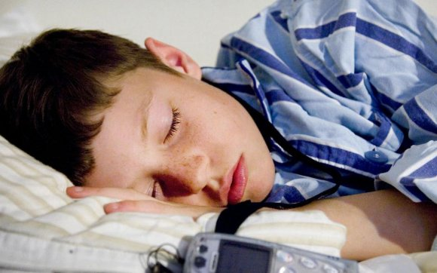
Op lille Hans
Tekst: Gammel børnesang
1. Op, lille Hans, op, lille Hans,
hør, nu synger lærken!
Nej, lille mor, nej, lille mor,
det er dørens knirken!

Slide 2
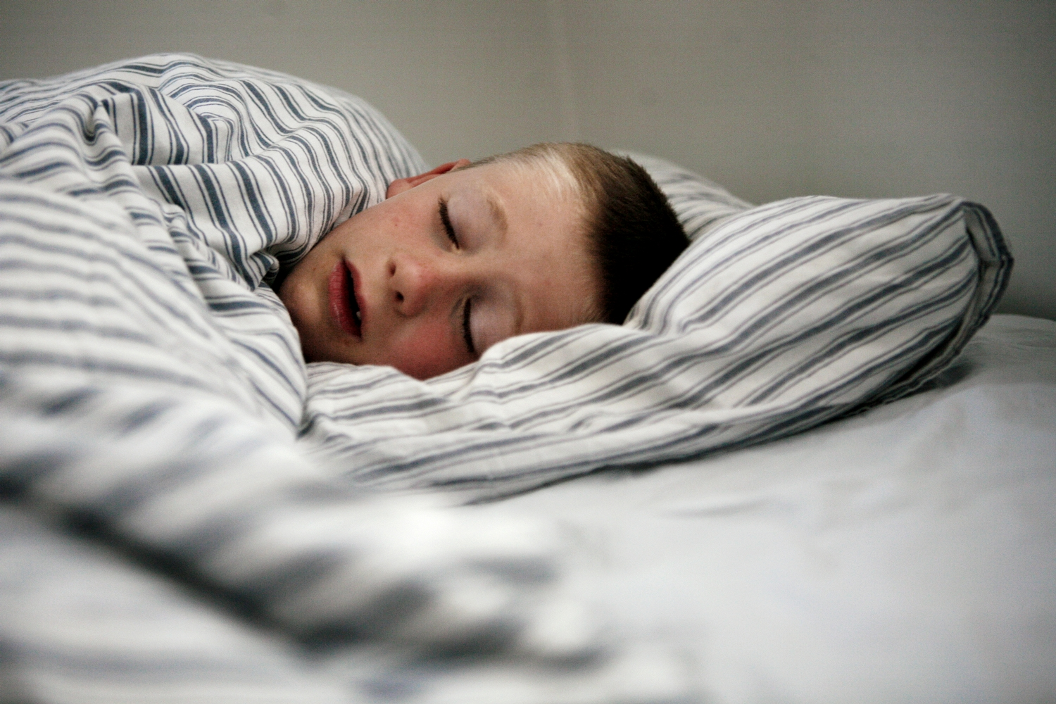
2. Op, lille Hans, op, lille Hans,
op og gå i skole!
Nej, lille mor, nej, lille mor,
åh, jeg er så dårlig!

Slide 3
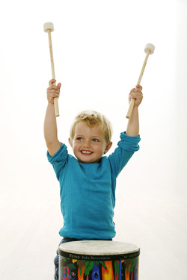
3. Op, lille Hans, op lille Hans,
op og slå på tromme!
Ja, lille mor, ja, lille mor,
ja, nu skal jeg komme!

